Slide 1
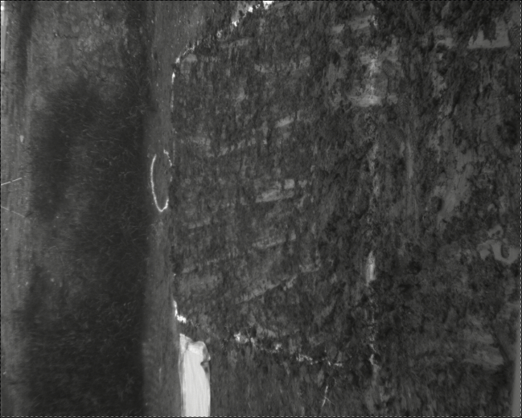
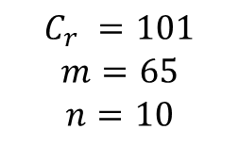

Y
$$C_{r}$$
m
X
n class
Z
$$C_{r} =101$$
$$m=65$$
$$n=10$$
入力: ピクセル毎の分光反射率スペクトル
出力: 土の種類
Notes:
# 1行目の後
1つ1つのピクセルに含まれる分光反射率スペクトルを直接入力

